Slide 1
TeamA 品質管理チーム演習
発表者
日本証券テクノロジー
齋藤愛子・原拓弓・柏倉颯太・棟方勇志・井上稜土
発表日 2025/07/18(金)

Slide 2
アジェンダ
全体発表
目標
進捗
実装した機能
デモンストレーション
個人発表
齋藤愛子
原拓弓
柏倉颯太
棟方勇志
井上稜土
質疑応答

Slide 3
全体発表① 目標と達成度
目 標
達 成 度
成長を重視する
失敗を数多く踏めた
演習8まで完了
演習まで到達
＊UCを二つに、テストの実行は途中
テストガバレッジ100%
27.6％

Slide 4
全体発表② 進捗
一日目
二日目
予
定
要件確認
客先訪問
コードレビュー
レビュー
修正
単体計画
単体実施
実
際
要件確認
客先訪問
Git Hub
pull/pushエラー
レビュー
コードレビュー
コード
レビュー
修正
修正
単体計画
単体実施

Slide 5
全体発表② 進捗
三日目
四日目
予
定
レビュー
リリース
単体計画
単体実施
結合計画
結合実施
レビュー
Issueclose
レビュー
実
際
単体計画
レビュー
単体実施
結合計画
レビュー
結合実施

Slide 6
全体発表③ 実装した機能
(1)DAOテスト
AccountDAOTest DepartmentDAOTest
ExpenseApplicationDAOTest StatusDAOTest UserDAOTest
(2)Serviceテスト
ExpenseApplicationServiceTest
issue 28個のうち
closeしたissue 16個

Slide 7
全体発表④ デモンストレーション

Slide 8
個人発表（W7369_齋藤愛子）
リーダー
担当機能
- Issueの登録し、簡単ものを修正
- DAOの単体テスト仕様書の作成
- 総合テストの実施
工夫点
- 単体テスト仕様書を、他のメンバーにも理解しやすいように意識して記述した
問題点
- GitHubやコマンドの使い方に苦戦し、初日は作業に入るまで時間がかかってしまった
他メンバーの時間を奪ってしまった反省から、メモ帳で操作を整理して、2日目以降はスムーズに進められるよう工夫した
メンバーが積極的に動いてくれたので助かったが、リーダーとしての動きはできていなかった
今後に向けて
コミットコメントが分かりづらく、履歴をたどるのが困難だったため、今後はもっと意味のあるコメントを意識したい
今後リーダーをやるときは完璧じゃなくても、方向性を持てるように意識したい

Slide 9
個人発表（W7371_原拓弓）
テクニカルリーダー
担当
１.修正作業(経費申請画面のコード修正・エラーメッセージの修正)
２．単体テストコード作成（LoginServiceとExpenseApplicationServiceのテストコード作成）
工夫点
１．gitHubで問題が起きることを想定し、修正ポイント等をコメントに残しておいたこと
問題点
１．GitHubのコンフリクトやマージがが頻発。バージョン修正作業の発生
２.モジュール間の結合範囲を把握できていなかった。コード修正により、複数エラーが発生
今後に向けて
１．Gitの運用方法の確認と学習
２．全体像の把握し、作業配分を考えること

Slide 10
個人発表（W7372_柏倉颯太）
担当機能
単体仕様書
結合仕様書の作成
工夫点
境界値の設定,
読み手が理解しやすいレイアウトにすること
問題点
テスト項目、テスト検証の意味を正しく理解できていなかった。 GitHubの使い方、コマンドを把握していなかった。
今後に向けて
求められているものが分からないかった場合、言葉の定義・範囲から確認する。
参照する資料が多くて、どこに載っている情報なのかわからなくなってしまったので、メモする

Slide 11
個人発表（W7374_棟方勇志）
担当
レビュー・Issueの優先度の振り分け・Issueのうち、優先度中以下の修正
ExpenseApplicationServiceのテストコードを一部実装
単体テスト仕様書・結合テスト仕様書の作成
工夫点
単体テスト仕様書のレビューを結合テスト仕様書に反映させたこと
講師・テクニカルリーダーに聞く前に調べたこと
問題点
シーケンス図やUML図などがない状態でのコードリーディング
講義を経て、スキルを理解できても身についていなかったこと
誰から見てもテストを実装できる仕様書をかけなかったこと
今後に向けて
今後の演習等で他人のコードを読む機会を設けること
講義の内容に関連する事柄について調べ、実際に行ってみること
今後の演習等で仕様書を使う側になること

Slide 12
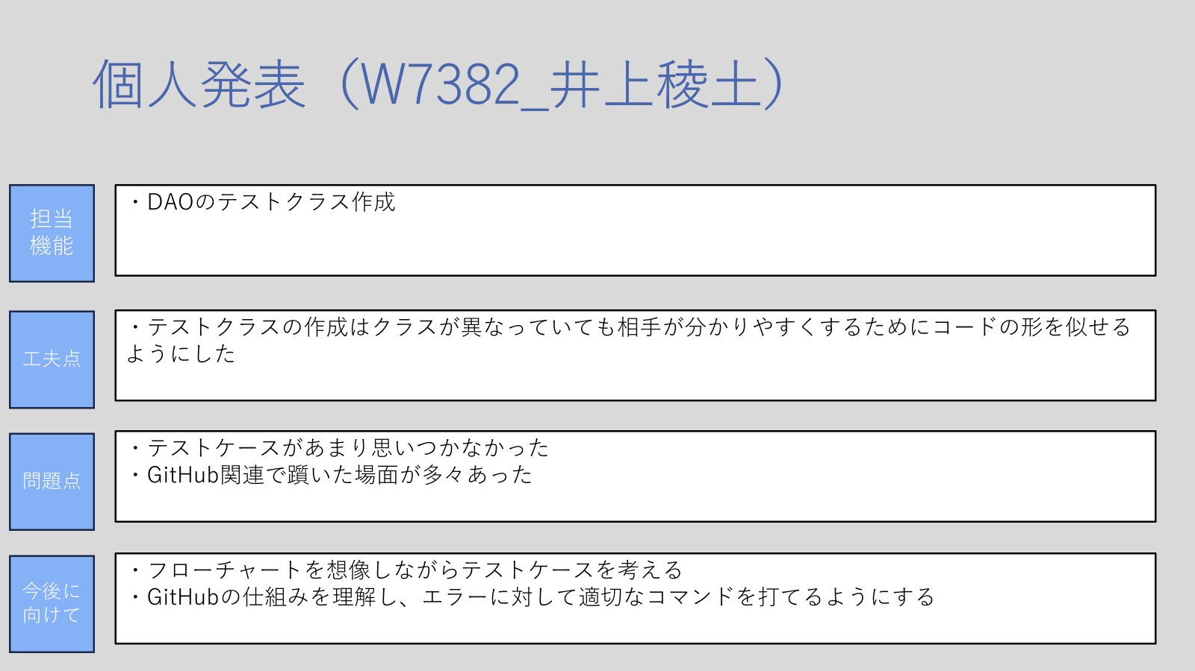
個人発表（社員番号_テンプレ）
担当機能
担当
工夫点
問題点
今後に向けて

Slide 13
ご清聴ありがとうございました

